Slide 1
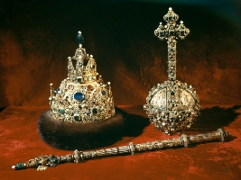
МОНАРХІЯ

Slide 2
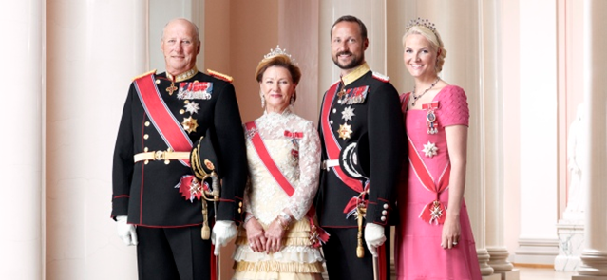
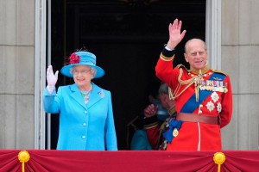
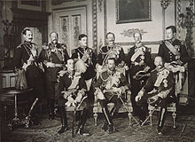
Мона́рхія — форма державного правління, за якої найвища державна влада повністю (необмежена,абсолютна монархія) або частково (обмежена, конституційна монархія) належить одній особі — спадкоємному монархові.

Slide 3
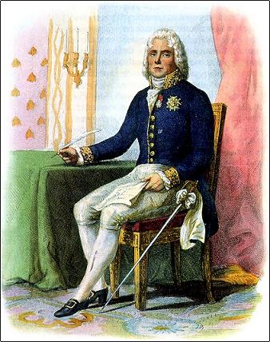
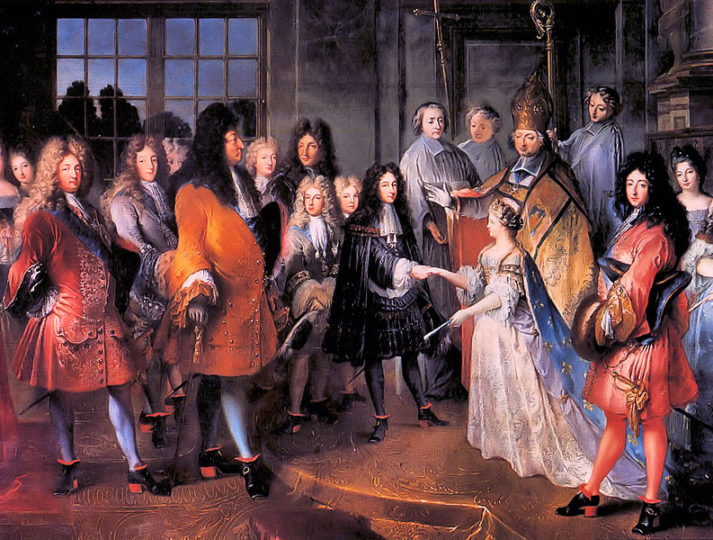
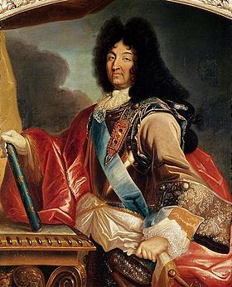
Монархів офіційно називають по різному: царями і царицями,імператорами й імператрицями,великими князями й великими княгинями, принцами і принцесами тощо. Історично монархії виникали за різних обставин. Монархія могла вирости з племінного союзу, і тоді монархом стає вождь племені чи союзу племен, монархом міг стати полководець або верховний священик якогось із релігійних культів. З часом посада монарха може стати спадковою, і тоді утворюються монархічні династії. Влада в монархії може передаватися й не за спадковим принципом, як це, наприклад, часто траплялося в Римській імперії. Монархічна влада може бутиузурпована шляхом насильства внаслідокдержавного перевороту, як це сталося наприклад при переході від Римської республіки до Римської імперії.

Slide 4
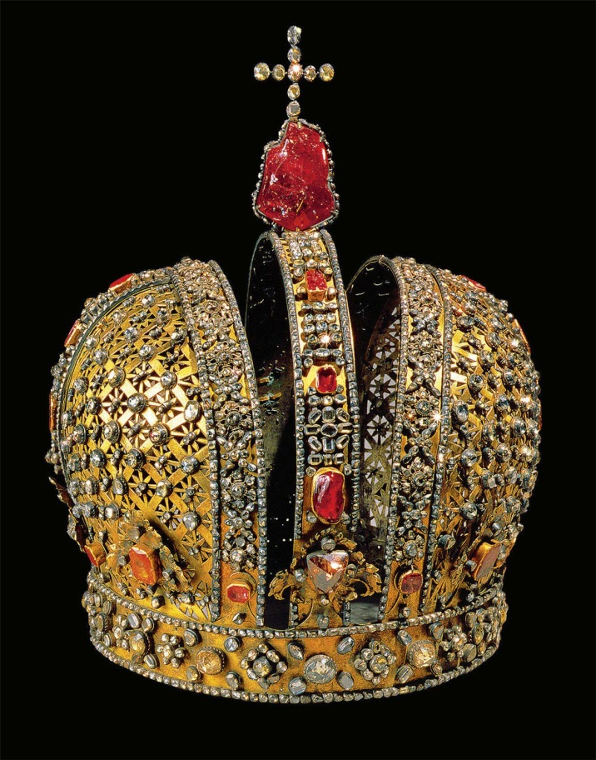
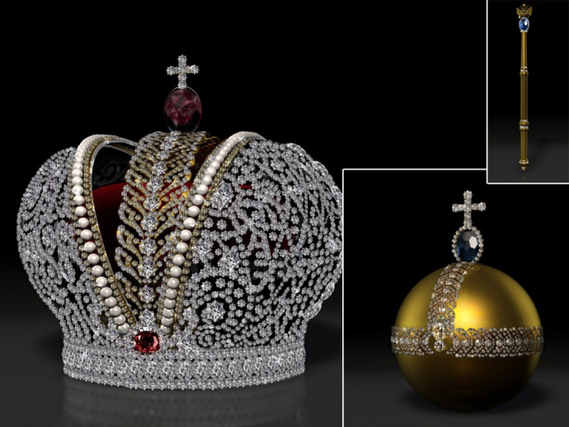
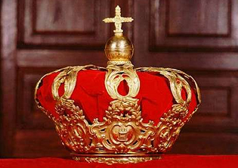
Через посередництво старолатинської мови (monarcha) запозичено з грецької грец.Μοναρχоς утвореного з числівника Μονоς «один, єдиний», пов'язаного з Μāνоς «рідкий» ті іменника αρχоς «керівник, вождь», пов'язаного з дієсловом αρχω «починаю, (я) є першим, паную». В сучасному розумінні монархія — не просто влада одного, але влада успадкована. Ця влада нерідко боготворяється. В Російській імперії вважалося, що джерелом влади є Бог(самодержав'я), а основою влади служать її моральний авторитет у суспільстві і традиція, в силу чого влада спадкова та невід'ємна. В Японії Імператор до 1945 року вважався сином богині Сонця — Аматерасу. Нині божественне походження влади монарха мало кого хвилює: з історії відомо, що феодали ставали монархами і здобували трон для себе і своїх нащадків іноді в результаті виборів (зрозуміло,не всенародних), частіше шляхом насильства, зрідка через запрошення, тобто цілком земних процедур. З цього виходить і більшість чинних конституцій монархічних держав.

Slide 5
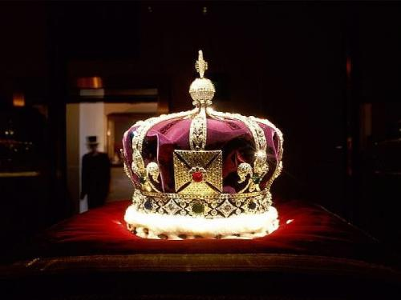
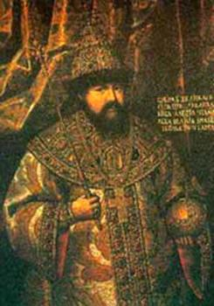
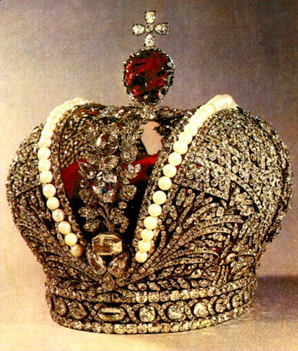
Абсолютна монархія
Ця форма правління типова для пізнього феодалізму, коли в глибинах аграрного ладу виникають зачатки індустріального суспільства. Характеризується вона тим, що в руках монарха концентрується вся повнота державної влади. Монарх сам видає закони, може безпосередньо керувати адміністративною діяльністю або призначати для цього уряд, вершить вищий суд. Жодних обмежень його влади немає, принаймні юридично, хоча політичні, морально-етичні, релігійні і інші чинники можуть бути присутні. Піддані юридично безправні, оскільки монарх не наділяв їх якимись правами і не відбирав ці права.
В сучасних умовах абсолютна монархія — надзвичайна рідкість. Як приклад можна згадати Саудівську Аравію, Оман. Такі держави можуть сьогодні мати навіть символічні конституції, проте ці акти не є конституціями в повному розумінні слово, оскільки не обмежують владу монарха. Такою конституцією була, наприклад, Тимчасова конституція Катару 1970 року.
Монархи в Саудівській Аравії і Омані вважаються також вищими духовними особами, що ще більше посилює їхню владу. Проте все ж таки ця влада не безмежна: особлива роль належить правлячій сім'ї, яка на своїй раді вирішує, зокрема, питання престолонаслідування (успадковує не обов'язково син колишнього монарха), може примусити монарха відректися від престолу.
Для абсолютної монархії характерний авторитарний політичний режим, а державний режим іменується абсолютизмом.

Slide 6
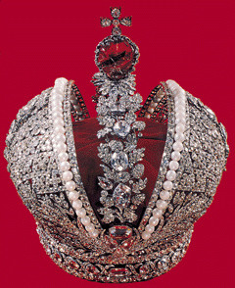
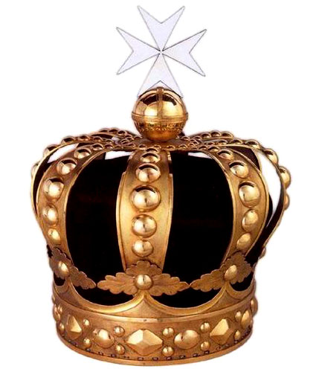
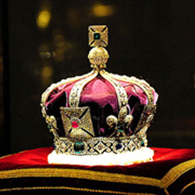
Теократична монархія
Теократична монархія — це різновид абсолютної монархії, за якої політична влада належить голові церкви або релігійному лідерові.

Slide 7
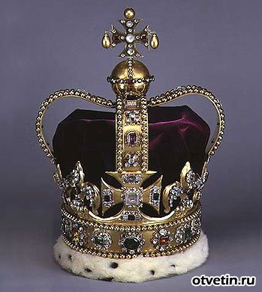
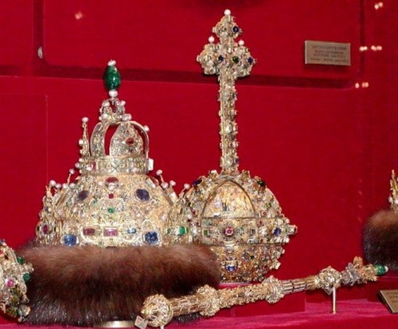
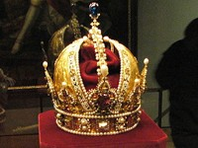
Дуалістична монархія
Це первинна форма обмеженої, або конституційної, монархії. Тут вже спостерігається розділення влади у зародковій формі або досить розвинуте, принаймні відділення законодавчої влади від виконавчої.
Законодавча влада належить у принципі парламенту, який обирається підданими або певною частиною їх, якщо виборче право цензове. Виконавча влада належить монарху, який може здійснювати її безпосередньо або через призначений ним уряд. Судова влада належить монарху, але може бути більш-менш незалежною.
Проте розділення влад при даній формі правління звичайно урізане. Хоча закони приймаються парламентом, монарх користується правом абсолютного вето, тобто без його згоди закон не набере сили. Крім того, монарх звичайно може видавати надзвичайні укази, що мають силу закону і навіть вищу, а головне, може розпускати парламент, замінюючи фактично дуалістичну монархію абсолютною. Наприклад, в Йорданії після розпуску парламенту в 1974 році чергові парламентські вибори відбулися лише в 1989 році.
Уряд, якщо він є, за свою діяльність несе відповідальність лише перед монархом, але зовсім не перед парламентом. Останній може впливати на уряд тільки використовуючи своє право встановлювати бюджет держави. Важіль цей, хоча і достатньо могутній, може використовуватися лише раз на рік, а крім того, депутати, вступаючи в конфлікт з урядом або через нього — з монархом не можуть не відчувати постійної загрози розпуску парламенту.
Як і для абсолютної монархії, для монархії дуалістичної типовий авторитарний політичний режим. Державний режим може характеризуватися як обмежений дуалізм влади. Дуалістична монархія є зразком компромісу між панівною феодальною верхівкою суспільства та рештою громадян, в якому перевага все ж таки залишається за монархом і його оточенням.

Slide 8
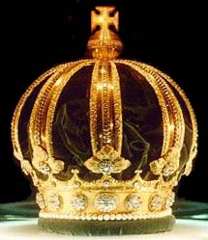
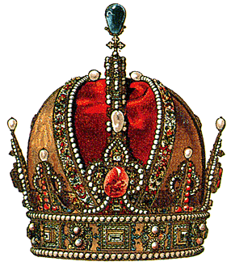
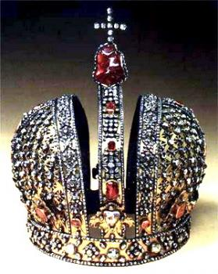
Парламентська монархія
Ця форма правління існує звичайно у високорозвинутих державах, де перехід від аграрного ладу до індустріального супроводився переважно не докорінним знищенням колишніх інститутів влади, а поступовим їхнім перетворенням і пристосуванням до нових умов (Великобританія, Японія, Нідерланди, Бельгія,Швеція, Канада, Австралія тощо.).
Тут спостерігається розвинуте розділення влади при дотриманні принципу верховенства парламенту над виконавчою владою, демократичний або принаймні ліберальний політичний режим.
Верховенство парламенту виражається в тому, що уряд, який звичайно призначається монархом, повинний коритсуватися довірою парламенту (або його нижньої палати), а монарх вимушений призначати главою уряду лідера партії, що має в парламенті (нижній палаті) більшість місць, або лідера коаліції партій, який має таку більшість. Чим ширша партійна коаліція сформувала уряд, тим цей уряд менш стійкий, бо тим важче досягати згоди між партнерами у складних питаннях. Часом варто якійсь партії відкликати своїх представників із уряду, як він втрачає необхідну більшість у парламенті (нижній палаті) і часто вимушений піти у відставку.
Навпаки, в країнах, де існує двопартійна система (Великобританія, Канада, Австралія й ін.) або багатопартійна система з однією домінуючою партією (Японія 1955–1993 років) й уряди в принципі однопартійні, парламентарна модель відносин між парламентом і урядом практично перетворюється на свою протилежність. Юридично парламент здійснює контроль за урядом, проте уряд, який складається з лідерів партії і володіє в парламенті більшістю, повністю контролює роботу парламенту. Такий державний режим отримав назву системи кабінету, або міністеріалізму.
Отже, при одній і тій же формі правління — парламентській монархії — можливі два державні режими: парламентаризм і міністеріалізм. Це залежить від існуючої в країні партійної системи.

Slide 9
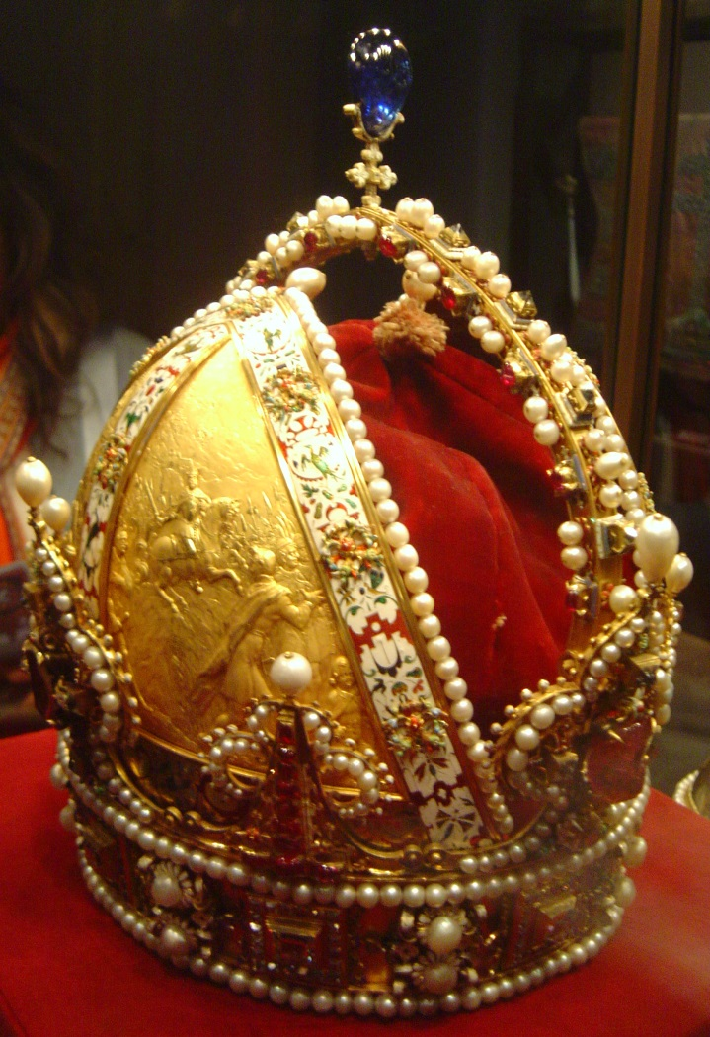
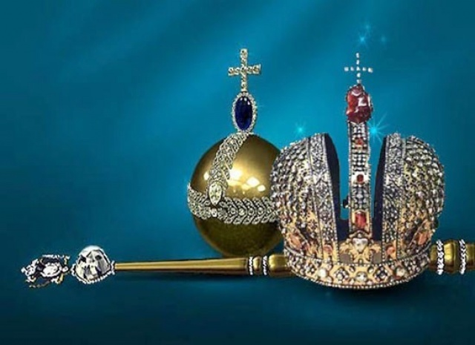
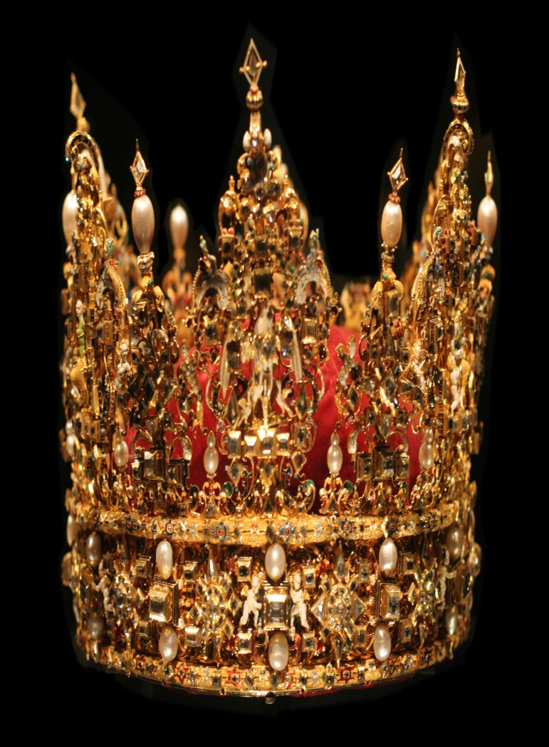
Царство
Староруське поняття для опису життя суспільства і державного устрою, відоме в слов'янських мовах ще в часи перших перекладів св. Писання у VIII–IX ст. Широко вживалося в документах практично до XVIII, а в деяких випадках і до XX ст.
Царство позначає державний устрій, відомий також як монархія (єдиновладдя) або самодержавіє (самодержавство), заснований на владі однієї особи — самодержця або царя. Однак на старій Русі поняття царство мало дещо інший сенс, ніж сучасне поняття монархія. Подібно до випадків, згаданих у легендах Риму і Греції, а також текстах святого Писання, допускалось, що в деяких випадках цар на царство може обиратися.
На старій Русі відповідно до прийнятих в середньовічному світі уявлень виділяли кілька найважливіших царств за всю історію людства. До них відносили зокрема царство Єгипетське, царство Вавилонське, царство Ізраїльське, царство Римське (Римську імперію), царство Грецьке (Візантійську, Східну Римську Імперію) тощо. Київська Русь, Велике Руське князівство за поняттями тих часів царством не вважалось. Руське царство виникає лише у XV ст. — саме така самоназва використовується в державному утворенні, відомому також під назвоюцарство Московське.

